Slide 1
PERTEMUAN 13 HIPOTESIS, ARAH PENGUJIAN HIPOTESIS DAN INTERPOLASI DALAM MENENTUKAN NILAI TABEL STATISTIK
KELOMPOK 2:
Muhammad Lutfi Ariski ( 201011401871 )
Fariz Septiawan ( 201011401491 )
Ashil Ramadhan ( 201011400699 )
Manisya Agustin Zulharifah ( 201011402155 )
Dhiwa Gemilang Pramdhani ( 201011402321 )
Yogi Rizky Pangestu ( 201011400705 )
Dzaki Rozaan ( 201011402179 )
Muhammad Irfannurroja ( 201011401461 )
Hanif Fauzi ( 201011400690 )
Andri Firman Saputra ( 201011402125 )
Fiki Aji Panuntun ( 201011400707 )

Slide 2
A. Hipotesis
Hipotesis berasal dari bahasa Yunani, Hupo berarti Lemah atau kurang atau di bawah, Thesis berarti teori, proposisi atau pernyataan yang disajikan sebagai bukti. Sehingga dapat diartikan sebagai Pernyataan yang masih lemah kebenarannya dan perlu dibuktikan atau dugaan yang sifatnya masih sementara. Hipotesis merupakan suatu pernyataan statistik yang berkaitan antara parameter dalam suatu populasi. Statistika merupakan ukuran – ukuran yang diberikan pada sampel misalnya µ merupakan rata – rata, s adalah simpangan baku, 𝑠² merupakan varians dan r merupakan koefisien dari korelasi. Sehingga pengujian hipotesis merupakan suatu prosedur yang digunakan untuk dapat mengambil suatu keputusan apakah akan menerima atau menolak suatu hipotesis tentang parameter dari populasi.

Slide 3
Pasangan hipotesis dapat dibedakan menjadi 2 bagian yaitu:
1. Hipotesis Nol (𝐻₀)
Hipotesis nol artinya adalah bahwa tidak ada perbedaan antara ukuran suatu populasi dengan ukuran sampel pada data statistika. Sebuah hipotesis nol dapat diterima apabila hasil dari analisis tidak memiliki adanya hubungan antara variabel x atau yang disebut sebagai variable independen dan variabel y disebut variable dependen. Artinya adalah pada saat perumusan hipotesis, maka yang diuji adalah ketidakbenaran variable x mempengaruhi variable y. Sedangkan hipotesis nol akan ditolak apabila hasil analisi mengatakan bahwa ada hubungan antara variable x dan variable y.
2. Hipotesis Alternatif (𝐻₀)
Hipotesis alternatif merupakan kebalikan dari hipotesis nol yaitu memiliki perbedaan antara data populasi dengan data sampel pada pengujian data statistik atau terdapat suatu hubungan antara variabel x dengan variabel y. misalnya terdapat hubungan yang signifikan antara perilaku siswa di sekolah dengan prestasi belajar dari siswa.

Slide 4
Ada 3 bentuk dari rumusan hipotesis yaitu sebagai berikut:
Hipotesis Deskriptif
Hipotesis deskriptif merupakan hipotesis yang tidak membuat perbandingan ataupun hubungan atau disebut sebagai nilai variabel sendiri/mandiri.
Sebagai contoh dalam perumusan masalah penelitian adalah sebagai berikut:
a. Ho = Kecenderungan masyarakat lebih dominan memilih mobil warna gelap
b. Ha = Kecenderungan masyarakan yang tidak dominan memilih mobil warna gelap.
Hipotesis Komparatif
Hipotesis komparatif merupakan suatu prasangka terhadap perbandingan nilai antara dua sampel maupun lebih.
Hipotesis komparatif terdapat dua macam, yaitu:
a. Komparasi yang berpasangan yang ada dalam dua sampel maupun lebih.
Contoh:
Ho = Tidak ada perbedaan antara nilai penjualan produk baik sesudah maupun sebelum iklan.
Ha = Memiliki perbedaan antara nilai penjualan produk baik sesudah maupun sebelum iklan.
b. Komparasi independen yang ada dalam dua sampel maupun lebih.
Contoh:
Ho = Tidak ada perbedaan yang signifikan antara akademisi ataupun pebisnis dalam pemilihan partai.
Ha = Memiliki perbedaan yang signifikan antara akademisi ataupun pebisnis dalam pemilihan partai.

Slide 5
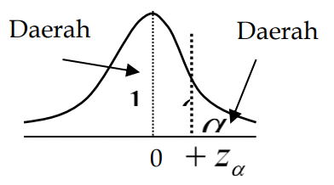
Hipotesis Asosiatif
Hipotesis asosiatif merupakan dugaan atau prasangka terhadap hubungan antara dua variabel maupun lebih.
Contoh:
Ho = Tidak adanya hubungan antara jenis profesi dengan jenis olah raga yang digemari.
Ha = Memiliki hubungan antara jenis profesi dengan jenis olah raga yang digemari.
Arah Pengujian Hipotesis
Arah uji hipotesis dibagi menjadi dua bagian yaitu sebagai berikut:
A. Uji satu arah
Uji hipotesis satu arah memiliki satu daerah penolakan dari hipotesis nol (Ho) yang sangat bergantung pada suati nilai kritis tertentu.
1. Uji hipotesis satu arah atas (kanan)
Apabila hipotesis nol (Ho) memiliki tanda ≤ dan hipotesis alternarif (Ha) memiliki tanda > maka disebut sebagai pengujian searah atas (kanan) dimana:
Ho : q £ q₀ berlawanan H₁ : q > q₀
a. Wilayah penolakan Ho terdapat pada luas wilayah paling kanan yaitu sebesar a .
b. Wilayah penerimaan Ho ditentukan oleh wilayah 1 - a
c. Nilai kritisnya yaitu + za yang didapat dari tabel kepada nilai a yang sudah ditentukan sebelumnya. Uji satu arah atas:

Slide 6
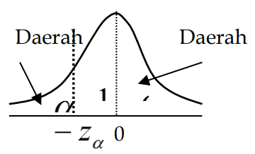
Hipotesis Asosiatif
2. Uji hipotesis satu arah bawah (kiri)
Apabila hipotesis nol (Ho) memiliki tanda ≥ dan hipotesis alternarif (Ha) memiliki tanda < maka disebut sebagai pengujian searah bawah (kiri) dimana:
H0 : q ³ q0 berlawanan H1 : q < q0
a. Wilayah penolakan Ho terdapat pada luas wilayah paling kiri yaitu sebesar a .
b. Wilayah penerimaan Ho ditentukan oleh wilayah 1 - a
c. Nilai kritisnya yaitu - za yang didapat dari tabel kepada nilai a yang sudah ditentukan sebelumnya.
Uji searah bawah:

Slide 7
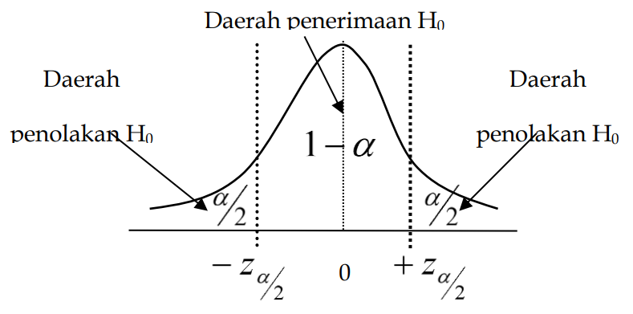
B. Uji hipotesis dua arah
1. Apabila Ho memiliki tanda (=) maka H1 memiliki tanda (≠) sehingga disebut uji dua arah. Dimana Ho : q = q0 berlawanan H1 : q ¹ q0
2. Uji hipotesis dua arah memiliki dua wilayah penolakan hipotesis nol (Ho) yang sangat bergantungan tehadap nilai kritis tertentu.
3. Wilayah penolakan Ho ada dua, yaitu luas wilayah paling kiri dan luas wilayah yang berada paling kanan. Dimana masing – masing besarnya adalah a /2 dimana nilai a sudah ditentukan sebelumnya.
4. Wilayah penerimaan Ho ditentukan oleh wilayah 1 – a
5. Terdapat dua nilai kritis yaitu - za dengan + za yang didapat dari tabel dan nilai a sudah ditentukan sebelumnya.

Slide 8
1. Langkah – Langkah Pengujian Hipotesis
Beberapa langkah yang dilakukan dalam pengujian hipotesis yaitu sebagai berikut:
1. Menentukan hipotesis dengan tepat antara hipotesis nol (Ho) dan hipotesis alternatif (H1) apakah merupakan uji hipotesis satu arah atau uji hipotesis dua arah.
2. Menetapkan taraf nyata a sehingga ketika menggunakan nilai a tersebut akan mendapatkan sebuah nilai kritis dari tabel. Maka dapat digambarkan mana yang termasuk wilayah penolakan H0 dan wilayah penerimaan Ho.
3. Menetapkan uji statistik (Zh) yang sesuai untuk pengujian hipotesis nol (Ho)
4. Menghitung nilai pengujian statistik (Zh) sesuai data maupun informasi yang sudah diperoleh baik dari populasi atau sampel yang diambil dari suatu populasi.
5. Menyimpilkan bahwa menolak Ho apabila nilai pengujian statistik Zh berada di wilayah penolakan Ho dan akan menerima Ho apabila nilai pengujian statistic berada di wilayah penerimaan Ho.

Slide 9
Contoh Soal
Sebuah perusahan mengadakan pelatihan teknik pemasaran. Sampel sebanyak 12 orang dengan metode biasa dan 10 orang dengan terprogram. Pada akhir pelatihan di berikan evaluasi dengan materi yang sama. Kelas pertama mencapai nilai rata-rata 75 dengan simpangan baku 4,5. Ujilah hipotesis kedua metode pelatihan, dengan alternative keduanya tidak sama! Gunakan taraf nyata 10%! Asumsikan kedua populasi menghampiri distribusi normal dengan varians yang sama!

Slide 10
Penyelesaian
Diketahui :
n₁ = 12 X1 = 80 s₁ = 4
n₂ = 10 X2 = 75 s₂ = 4,5
Jawab:
Formulasi hipotesisnya :
H_{o} : µ₁ = µ₂
H₁ : µ₁ ≠ µ₂
Taraf nyata dan nilai tabelnya :
α = 10% = 0,10
= 0,05
db = 12 + 10 – 2 = 20
t_{0,05;20} = 1,725

Slide 11
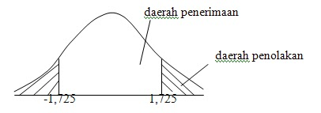
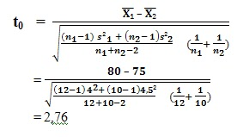
Kriteria Pengujian
o H_{o} di terima apabila -1,725 ≤ t₀ ≤ 1,725
o H_{o} di tolak apabila t₀ > 1,725 atau t₀ < -1,725
Uji Statistik :
Kesimpulan:
Karena t₀ = 2,76 > t_{0,05;20} = 1,725 maka H_{o} di tolak. Jadi, kedua metode yang digunakan dalam pelatihan tidak sama hasilnya.

Slide 12
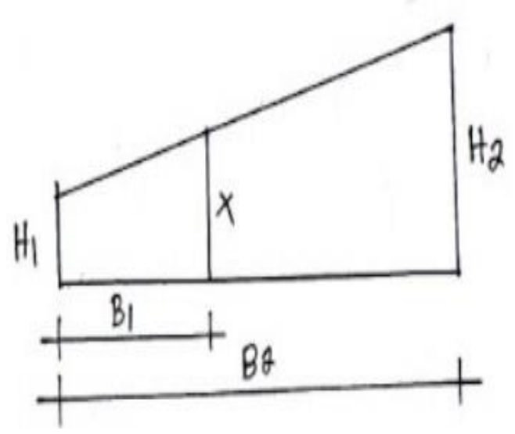
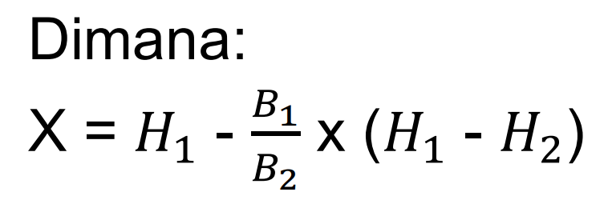
A. Interpolasi
Interpolasi merupakan suatu proses perhitungan maupun pencarian terhadap suatu nilai fungsi dimana grafiknya akan melewati titik yang akan diberikan. Dimana titik – titik itu merupakan suatu hasil dari bahan percobaan maupun diperoleh dari nilai fungsi yang sudah diketahui.
Langkah – langkah penyelesaian interpolasi yaitu:
a. Interpolasi dengan perbandingan segitiga

Slide 13
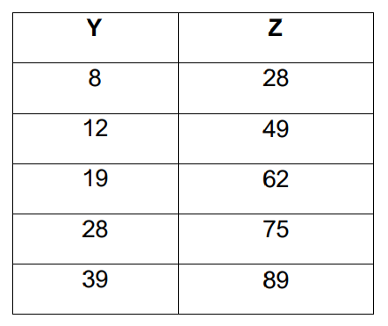
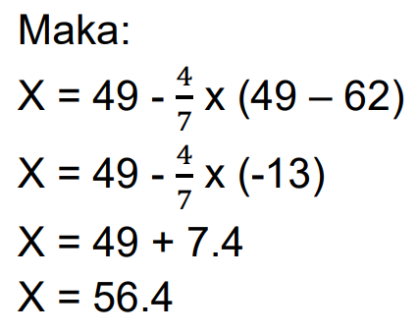
Contoh:
1.Diketahui tabel sebagai berikut:
Jika Y = 15 maka hitunglah nilai Z?
Jawab:
Nilai y = 15 sehingga rangenya adalah 12 - 19 Sehingga dari tabel akan diperoleh :
H1 = 49
H2 = 62
B1 = 19 – 15 = 4
B2 = 19 – 12 = 7
,
,

Slide 14
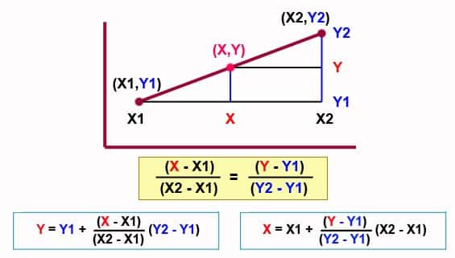
B. Interpolasi Linier
Interpolasi linier yaitu cara memperoleh suatu nilai yang berada di antara dua data berdasarkan persamaan yang linier. Dimana interpolasi linier adalah metode yang digunakan untuk menentukan nilai suatu fungsi persamaan berdasarkan hokum kesebandingan.
Rumus Interpolasi Liniear:

Slide 15
Contoh:
Diketahui sebuah garis lurus yang melewati koordinat titik A (6, 4) dan koordinat titik B (16, 12) pada koordinat sumbu X dan Y. garis AB berpotongan dengan garis vertical. Dimana persamaan X = 8 di titik maka tentukanlah koordinat titik C?
Jawab:
X1 = 6
X2 = 16
Y1 = 4
Y2 = 12
X = 8
Maka:
Y = Y1 + (𝑋−𝑋1)
(𝑋2−𝑋1)
x ( Y2 – Y1)
Y = 4 + (8−6)
(16−6)
x (12 – 4)
Y = 4 + 0.2 X 8
Y = 4 + 1.6
Y = 5.6
Jadi, koordinat titik C adalah (8, 5.6)
,
,
,

Slide 16
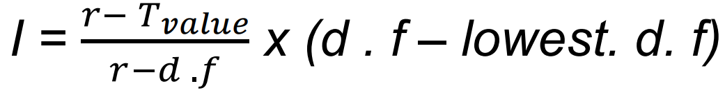
C. Interpolasi Dalam Statistika
Contoh:
Jika sebuah penelitian mempunyai jumlah sampel 60 responden dengan derajat kebebasan yaitu n-2=58.
Dalam tabel t, begitu sulit untuk mengkonsultasi nilai d.k sebesar 58 tersebut karena nilai 58 tidak dituliskan secara nyata akan tetapi berada diantara d.k. 40 dan d.k. 60 hingga perlu dilakukan nilai 58 dalam tabel tersebut.
Perhitungan interpolasi tersebut dilakukan dengan memakai rumus :
Rumus Interpolasi Dalam Statistika:
Keterangan Rumus :
I = nilai interpolasi.
r-tvalue = range (selisih) nilai t pada tabel dari dua derajat kebebasan (d.k) yang terdekat.

Slide 17
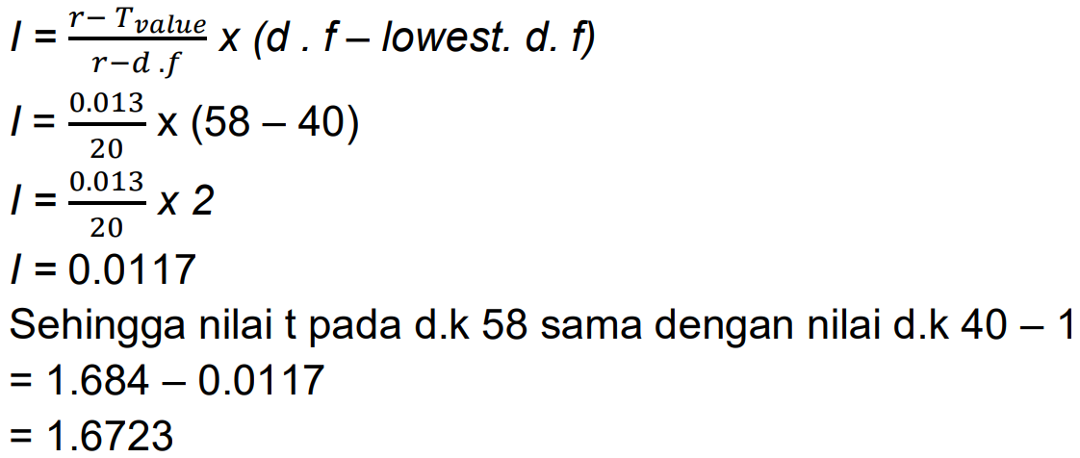
Berdasarkan contoh diatas, maka diketahui nilai d.k adalah 58 yang berada pada d.k = 40 dan berada pada d.k = 60. Dimana berdasarkan Ttabel, maka nilai t pada d.k = 40 yaitu 1,684 sedangkan nilai t untuk d.k = 60 yaitu 1,671.
Sehingga: Range atau selisih = 1,684 – 1,671 = 0,013. r – d.f adalah selisih antara dua d.k yang terdekat yaitu 60 – 40 = 20.
Maka sebuah nilai interpolar itu akan dimasukkan sebagai suatu nilai pengurang dari nilai t kepada nilai d.k yang terdekat dan bernilai paling rendah. Dimana hasil inilah yang nantinya akan dipakai sebagai acuan nilai t untuk nilai d.k yang tidak dicantumkan di dalam tabel.
Maka diperoleh:
,
,
,
,
,

Slide 18
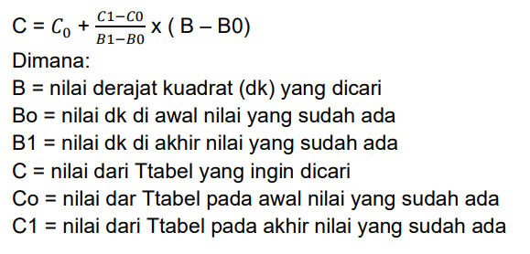
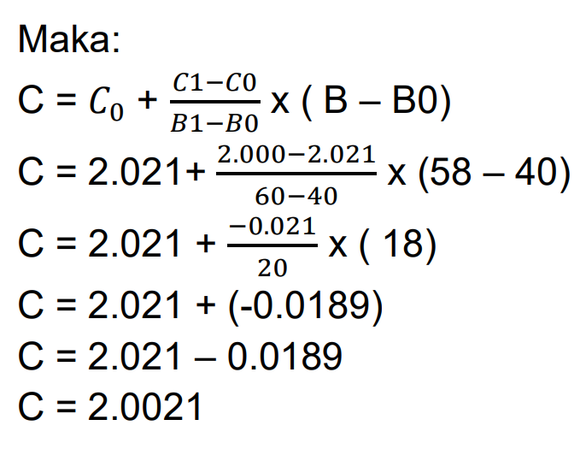
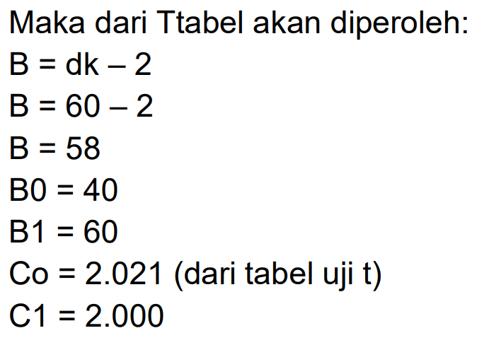
2. Mencari Nilai Tabel Dengan Interpolasi
Rumus interpolasi yaitu sebagai berikut:
Contoh:
Diketahui nilai α = 0.05 = 5%
n = 50. Merupakan uji data dua pihak.
,
,
,
,
,
,
,
,
,
,
,
,

Slide 19
TERIMA KASIH

